Slide 1
Wateroogst 1 & 2
Zanddammenproject
van
RC Baarn-Soest, RC Laren-Blaricum, RC Soestdijk

Slide 2
Wateroogst 1 & 2 & 3
Plan voorjaar 2012:
- 3 RC’s
- 3 jaar commitment naar climax
- Eigen project Ethiopië, per jaar bijstellen
Fondswerving WvW
Aanvulling AfA en GG
RC Addis Abeba betrekken
Met kinderen vóór kinderen!

Slide 3
Waarom zanddammen?
Vraaggestuurd
Bewezen techniek
Duurzaam (>40jaar)
Betrouwbaar en robuust
Lokale bouwers
Lokaal toezicht
Repeteerbaar, op te schalen
Gebiedsgebonden

Slide 4
Wat samen?
Gemeenschappelijk met 3 RC’s:
Project selectie met Rain, AfA, RC Addis
Lesmateriaal en drukwerk
Training docentenpool
Nieuwsbrieven voor scholen
WvW 2014:
16 scholen
39 groepen
1050 leerlingen

Slide 5
Wateroogst 1 & 2
Stand per vandaag:
Wateroogst 1:
1e zanddam is klaar
Wateroogst 2:
Succes WvW dit jaar € 27.741
RC Addis doet mee
Zanddam 2 en 3 in voorbereiding

Slide 6
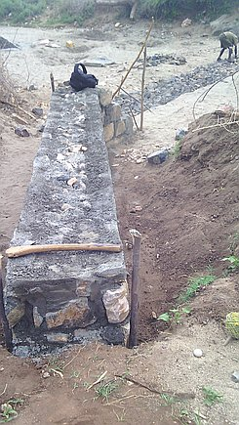

Slide 7
Ervaringen
Positief:
Enthousiasme van kinderen, scholen en gast docenten
Hands-on activiteiten in club
Uitdagingen:
Communicatie met scholen, pers/TV/radio, onderling, intern, AfA, Rain, Rotary Foundation
Continuïteit in “verdubbeling” AfA en RF
Scholen meerjarig interesseren

Slide 8
Wateroogst 1 & 2

Slide 9
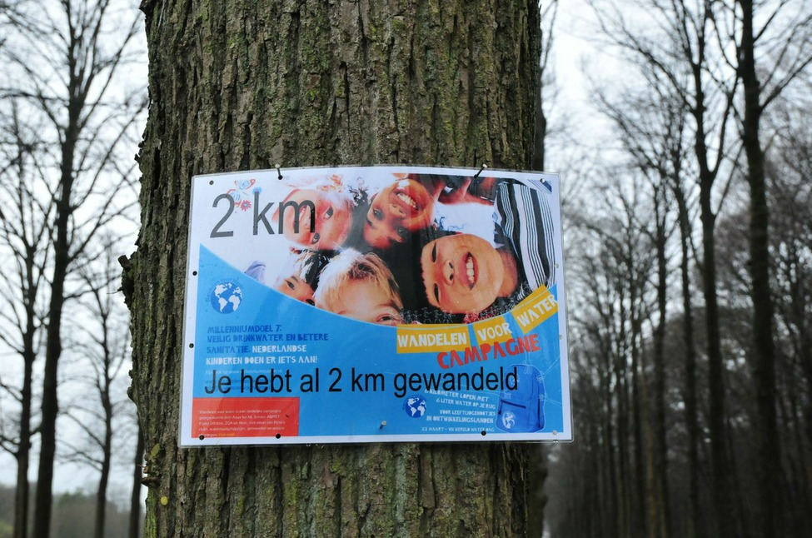
Wateroogst 1 & 2

Slide 10
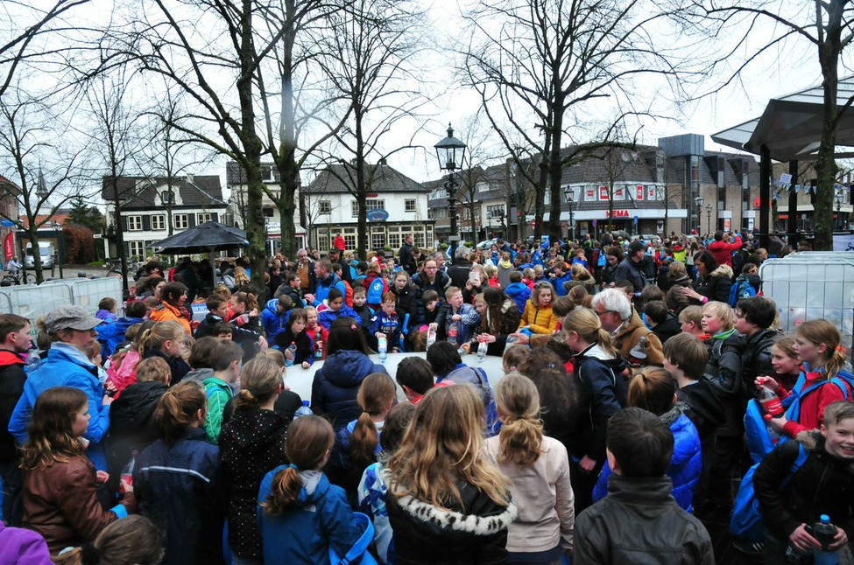
Wateroogst 1 & 2

Slide 11
Wateroogst 1 & 2

Slide 12
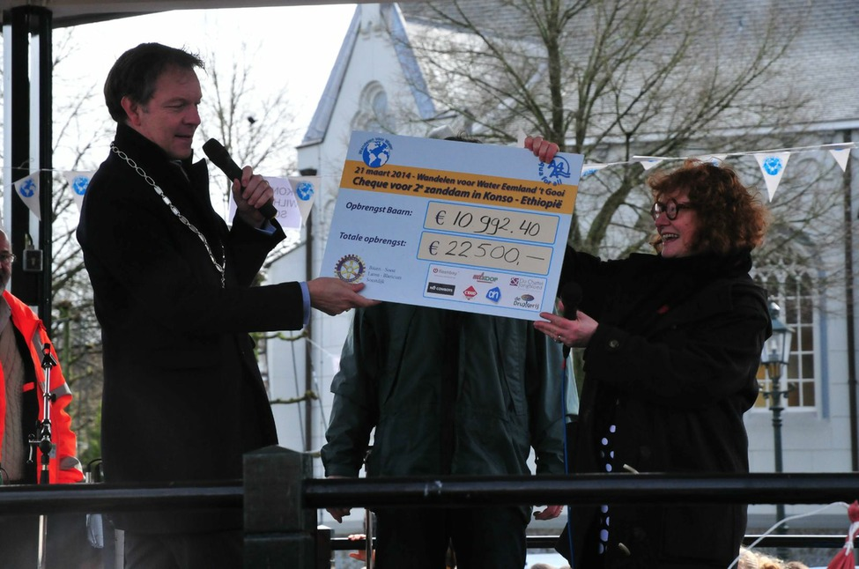
Wateroogst 1 & 2

Slide 13
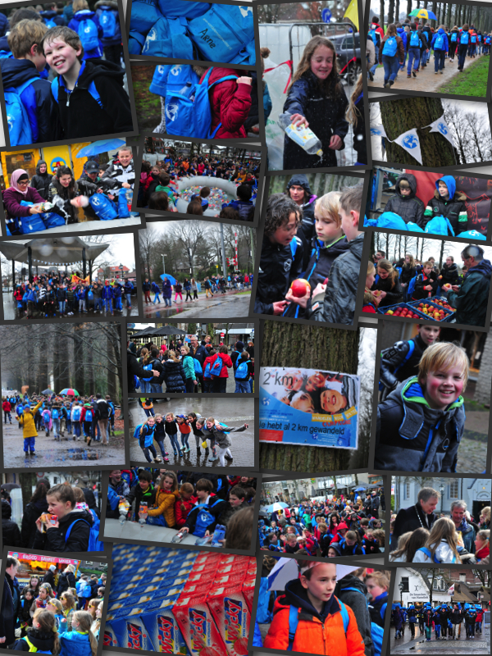
Dank U
voor uw aandacht !

